Slide 1

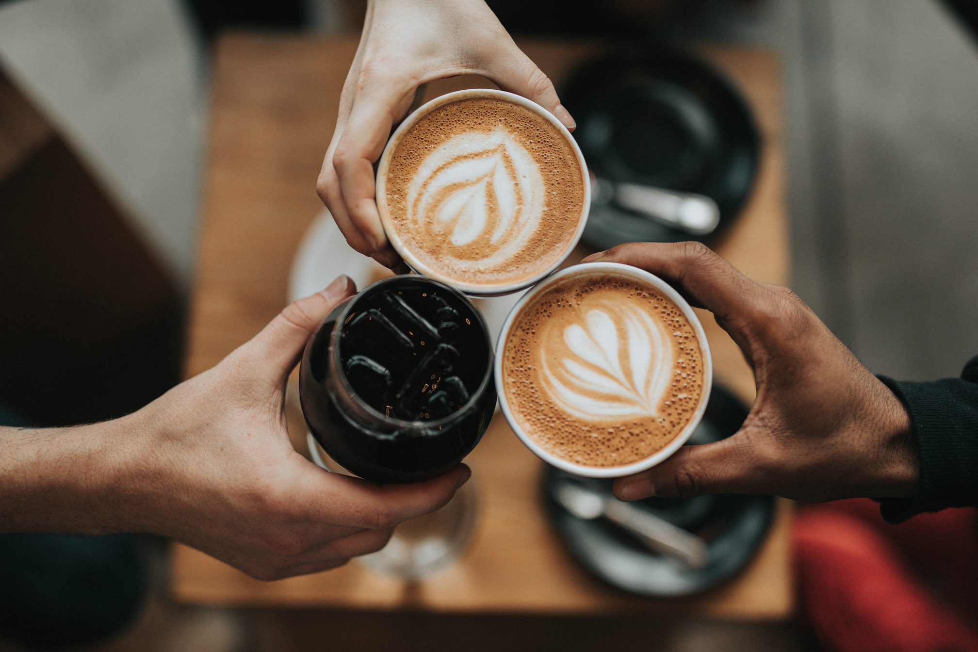
SALES
COFFEE SHOP
By sec.palembang team.18

Slide 2
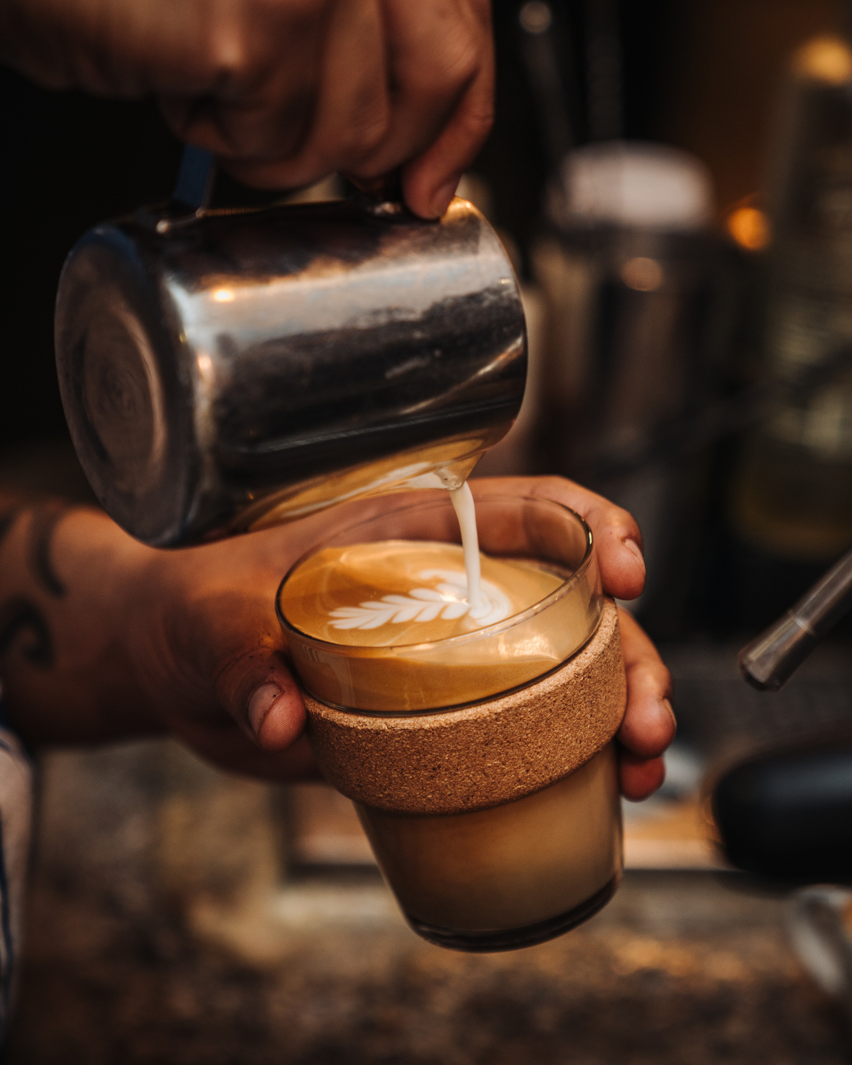
Background
Coffee shop Maven Roster dengan tiga lokasi di NYC berlokasi di Astoria, Law Manhantan dan Hell’s Kitchen. Dalam data tersebut disajikan data- transaksi dalam waktu 6 bulan yaitu dari bulan Januari-Juni 2023. Terdapat beberapa menu yang dijual. Produk yang menjadi trend penjualan paling tinggi berupa coffee sehingga produk non coffee menjadi produk yang paling sedikit terjual Packaged Chocolate yang ada di Astoria, dengan total penjualan 110 dalam waktu 6 bulan . Maka dari permasalahan tersebut kami perlu meningkatkan penjualan Packkaged Chocolate sebesar 20-40% sehingga penjualan produk Packaged Chocolate di Astoria meningkat.

Slide 3








DARCI
Decission Maker
Head of Marketing
Accountable
Head of Data
Responsible
Data Analyst
Consulted
Marketing Lead
Sales Lead
Informed
Data Team
Marketing Team
Business Strategy Team
Sales Team

Slide 4



Bagaimana cara meningkatkan penjualan produk dengan kategori Packaged Chocolate di toko Astoria sebesar 20-40% dalam waktu 6 bulan?
Problem
Statement

Slide 5

Untuk meningkatkan penjualan produk dengan kategori Packaged Chocolate di toko Astoria sebesar 20-40% dalam waktu 6 bulan
Objective

Slide 6

Root Cause - Issue Tree
Di waktu tertentu produk ini tidak pas untuk dikonsumsi
Produk ini merupakan produk dengan penjualan paling sedikit di semua toko
Tren Penjualan
Produk ini hanya diminati di pagi hari
Mengapa penjualan produk ‘Packaged Chocolate’ di toko astoria yang paling rendah?
Produk ini penyumbang pendapatan paling sedikit dari produk yang lainnya
Analisis Data Transaksi
Kurangnya pengenalan produk kepada customer

Slide 7

Hypothesis
Possible Root Cause | Hypothesis
Waktu Pembelian | Jika kita membuat penawaran yang menarik di jam tertentu, maka akan meningkatkan penjualan sebesar 20-40% dalam waktu 6 bulan
Total Penjualan | Jika kita bisa menjual produk sebanyak 2 kali lipat di hari tertentu, maka akan meningkatkan penjualan sebesar 20-40% dalam waktu 6 bulan
Antusias Pelanggan | Jika produk dijual dengan harga khusus di pagi hari, maka akan meningkatkan penjualan sebesar 20-40% dalam waktu 6 bulan
Pendapatan Terendah | jika mengadakan harga bundling yang sesuai dengan produk, maka akan meningkatkan penjualan sebesar 20-40% dalam waktu 6 bulan
Event Promosi | Jika mengenalkan produk dalam suatu event, maka akan meningkatkan penjualan sebesar 20-40% dalam waktu 6 bulan

Slide 8
Metrics Recommendations
Possible Root Cause | Hypothesis | Metric | Metrics Reasoning
Waktu Pembelian | Jika kita membuat penawaran yang menarik di jam tertentu, maka akan meningkatkan penjualan sebesar 20-40% dalam waktu 6 bulan | Rata-rata penjualan di tiap jam transaksi | Perlu memonitoring rata-rata penjualan dalam waktu tertentu agar dapat menerapkan penawaran menarik di jam ramai pengunjung yang dilakukan untuk mencapai hasil yang maksimal
Total Penjualan | Jika kita bisa menjual produk sebanyak 2 kali lipat di hari tertentu, maka akan meningkatkan penjualan sebesar 20-40% dalam waktu 6 bulan | Total penjualan Packaged Chocolate per-hari di toko Astoria | Mengetahui seberapa sering dan seberapa banyak produk yang terjual di hari tertentu sehingga menjadi tolak ukur dalam meningkatkan penjualan
Pendapatan Rendah | jika mengadakan paket bundling dengan harga yang sesuai, maka akan meningkatkan penjualan sebesar 20-40% dalam waktu 6 bulan | Rata Rata Harga Packaged Chocolate | Perlu memonitoring harga per pcs sehingga apabila harga bundling lebih murah tidak mengalami kerugian dan dapat meningkatakan penjualan dan pendapatan

Slide 9
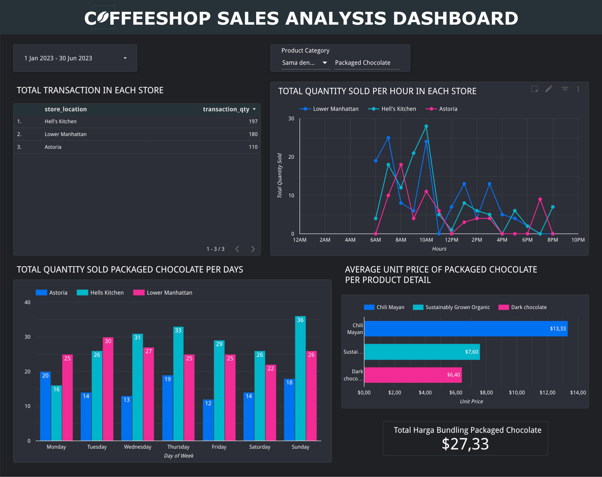
Coffee Shop Analysis Dashboard

Slide 10
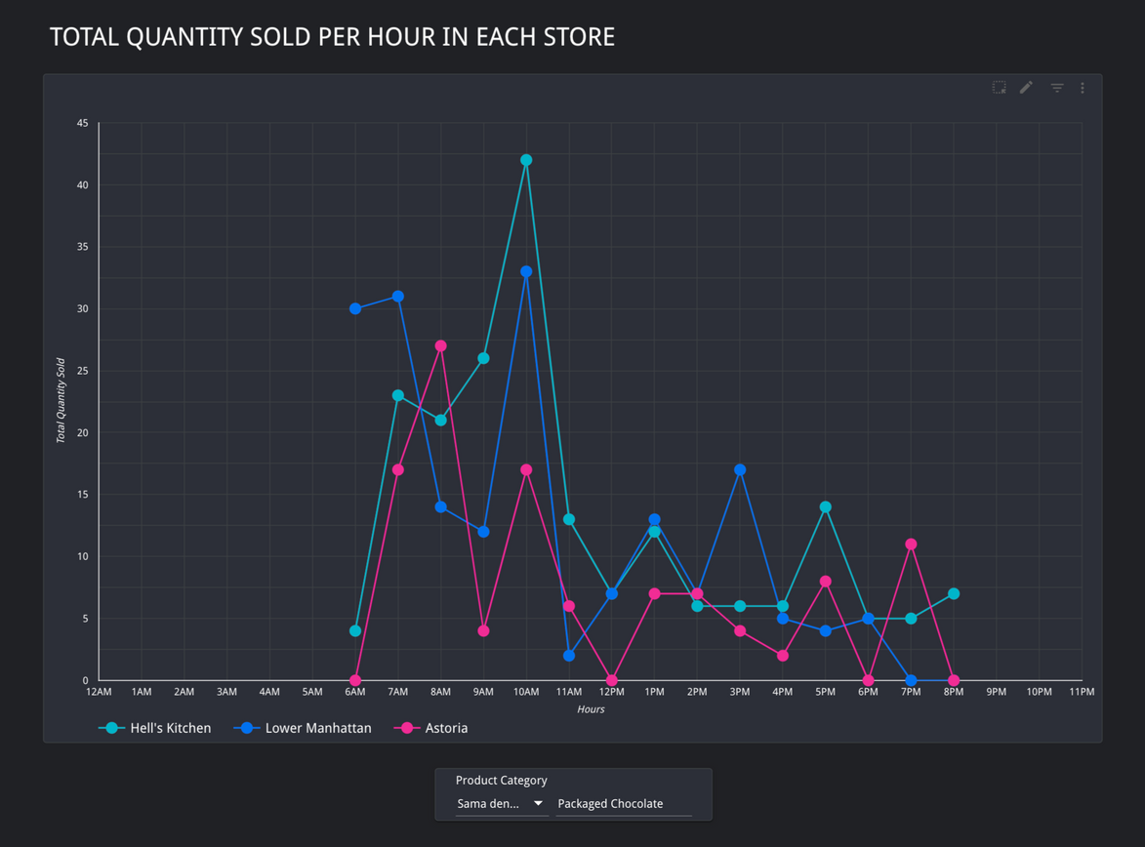
Data Visualization
Dari ketiga toko dapat diketahui bahwa Toko Hells Kitchen memiliki total penjualan tertinggi dibandingkan dengan toko Astoria dan Lower Manhattan. Hal ini dapat dilihat dari garis Hells Kitchen yang berada di atas garis Astoria dan Lower Manhattan.
Toko Hells Kitchen dan Lower Manhattan mencapai puncak penjualan mereka pada jam 10 pagi.
Toko Hells Kitchen memiliki jumlah penjualan unit yang terus terjual pada setiap jam nya, berbeda dibandingkan kedua toko lainnya.

Slide 11
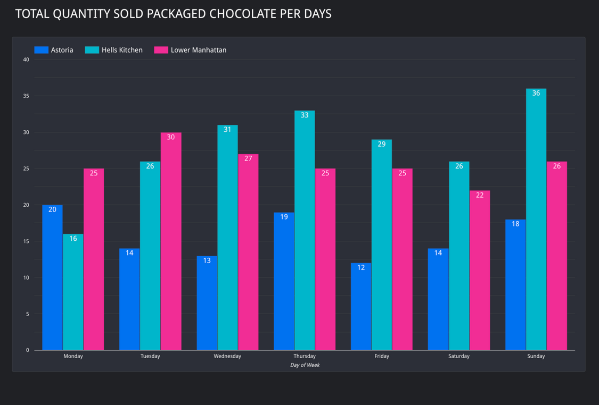
Data Visualization
Total penjualan Packaged Chocolate tertinggi terdapat pada hari minggu di Toko Hells Kitchen dan penjualan unit terendah terdapat pada hari jumat di Toko Astoria.
Total Penjualan Packaged Chocolate terendah terdapat pada hari senin dengan total penjualan tidak lebih dari 25 unit.
Jumlah total Penjualan Packaged Chocolate di Toko Lower Manhattan pada setiap harinya tidak mengalami kenaikan dan penurunan yang drastis pada setiap harinya.

Slide 12
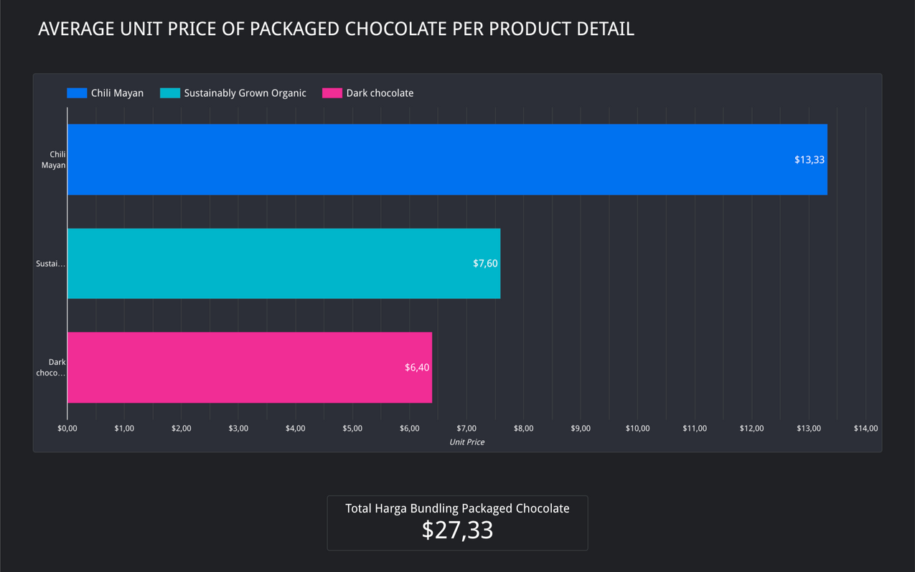
Data Visualization
Untuk produk Chili Mayan memiliki rata-rata harga sekitar $13.33 per detil produk.
Produk sustainably Grown Organic memiliki rata-rata harga sekitar $7.6 per detil produk.
Sedangkan untuk produk Dark chocolate memiliki rata-rata harga sekitar %6.4 per detil produk.
Jadi total harga bundling packaged chocolate di harga 27 dari semua produk perdetil.

